Slide 1
РЕГЛАМЕНТ (ЕС) 2020/852
за създаване на рамка за улесняване на устойчивите инвестиции и за изменение на Регламент (ЕС) 2019/2088

Slide 2
ОБХВАТ
Емитенти
Участници на финансовия пазар
Големи и МСП предприятия в обществен интерес и предприятия майки на голяма група
по отношение на финансовите продукти (съгласно определението в член 2, буква з) от Регламент (ЕС) 2017/1129 на Европейския парламент и на Съвета) или на корпоративните облигации, които се предлагат на пазара като екологично устойчиви
застрахователно предприятие, което предоставя основаващ се на застраховане инвестиционен продукт инвестиционен посредник, който предоставя управление на портфейл
институция за професионално пенсионно осигуряване създател на пенсионен продукт
лице, управляващо алтернативен инвестиционен фонд доставчик на паневропейски персонален пенсионен продукт
управител на допустим фонд за рисков капитал
управител на допустим фонд за социално предприемачество
управляващо дружество на предприятие за колективно инвестиране в прехвърлими ценни книжа (управляващо дружество на ПКИПЦК)
кредитна институция, която предоставя управление на портфейл
МСП педприятията, които извършват дейност в обществен интерес и предприятията майки на голяма група, които към датата на баланса на предприятието майка на консолидирана база надхвърлят праговете по най-малко 2 от следните 3 показателя:
обща сума на баланса: 20 000 000 EUR
нетен оборот: 40 000 000 EUR
среден брой на служителите през финансовата година: 500

Slide 3
ЕКОЛОГИЧНО УСТОЙЧИВИ ИКОНОМИЧЕСКИ ДЕЙНОСТИ
01
02
03
04
допринася съществено за 1 или повече от екологичните цели
не нанася значителни вреди на някоя от екологичните цели
осъществява се в съответствие с минималните гаранции
отговаря на техническите критерии за проверка
Критерии за екологично устойчиви икономически дейности

Slide 4
Спомагащи дейности
Дадена икономическа дейност се квалифицира като допринасяща съществено за 1 или повече от предвидените екологични цели, когато тази дейност пряко спомага за това други дейности да допринасят съществено за 1 или повече такива цели, при условие че тази икономическа дейност:
не води до обвързване с активи, които подкопават дългосрочните екологични цели предвид икономическия жизнен цикъл на тези активи
и
има значително положително въздействие върху околната среда въз основа на съображения, свързани с жизнения цикъл

Slide 5
ЕКОЛОГИЧНИ ЦЕЛИ
смекчаване на изменението на климата
преход към кръгова икономика
адаптиране към изменението на климата
устойчиво използване и опазване на водните и морските ресурси
условията са описани в чл. 10
условията са описани в чл. 13
предотвратяване и контрол на замърсяването
условията са описани в чл. 11
условията са описани в чл. 14
защита и възстановяване на водното биоразнообразие и на водните екосистеми
условията са описани в чл. 12
условията са описани в чл. 15

Slide 6
Значителни вреди за екологичните цели
смекчаването на изменението на климата
адаптирането към изменението на климата
устойчивото използване и опазването на водните и морските ресурси
кръговата икономика, вкл предотвратяване образуването и рециклиране на отпадъци
предотвратяването и контрола на замърсяването
защитата и възстановяването на биологичното разнообразие и екосистемите
Икономическа дейност се счита за нанасяща значителни вреди при:
когато тази дейност води до значителни емисии на парникови газове
когато тази дейност води до увеличаване на неблагоприятното въздействие на настоящия климат и на очаквания бъдещ климат върху самата дейност, или върху населението, природата или активите
когато тази дейност влошава доброто състояние или добрия екологичен потенциал на водните обекти, включително на повърхностните и подземните води или доброто екологично състояние на морските води
когато тази дейност води до:
значителна неефективност при използването на материали;
значително увеличаване на образуването, изгарянето или обезвреждането на отпадъци или до значителни и дългосрочни вреди на околната среда
когато тази дейност води до значително увеличение на емисиите на замърсители във въздуха, водата или почвата в сравнение с положението преди започването на дейността
когато тази дейност влошава в значителна степен доброто състояние и устойчивостта на екосистемите; или влошава природозащитния статус на местообитанията и видовете, включително тези от интерес за ЕС

Slide 7
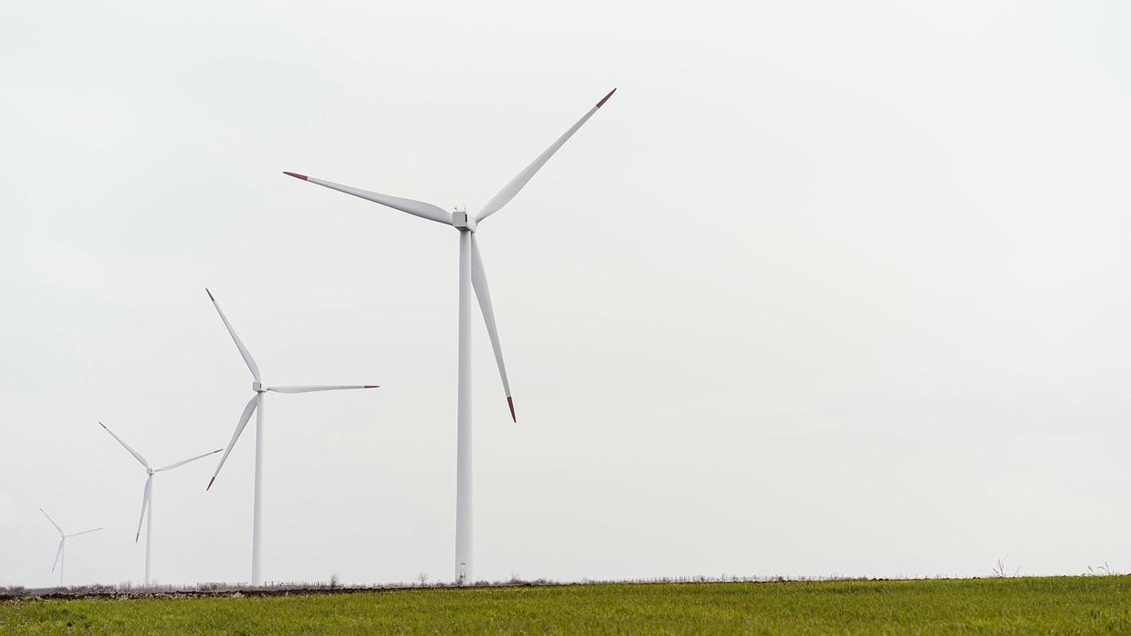
ПРОЗРАЧНОСТ – ОПОВЕСТЯВАНЕ НА ИНФОРМАЦИЯ

Slide 8
ОПОВЕСТЯВАНЕ НА ИНФОРМАЦИЯ
във връзка с екологично устойчивите инвестиции
преддоговорно и в периодичните доклади
Когато финансов продукт, който има за цел устойчиви инвестиции и индекс, (не)определен като референтен бенчмарк или намаляване на въглеродните емисии, инвестира в икономическа дейност, която допринася за постигането на екологична цел, информацията, която оповестява следва да съдържа следното:
01
02
информация за екологичната/ите цел/и, за които допринася инвестицията в основата на финансовия продукт
описание как и до каква степен инвестициите в основата на финансовия продукт са в икономически дейности, които се квалифицират като екологично устойчиви
делът на инвестициите в екологично устойчиви икономически дейности, избрани за финансовия продукт, включително подробности за дела на спомагащи дейности и дейности, които допринасят за прехода, изразен в проценти от всички инвестиции, избрани за финансовия продукт

Slide 9
ОПОВЕСТЯВАНЕ НА ИНФОРМАЦИЯ
във връзка с финансовите продукти, които включват стимули за екологични характеристики
преддоговорно и в периодичните доклади
Прилага се горецитираната информация, придружена с декларация:
„Принципът „за ненанасяне на значителни вреди“ се прилага само за тези инвестиции в основата на финансовия продукт, които са съобразени с критериите на ЕС за екологично устойчиви икономически дейности.
Инвестициите в основата на останалата част от този финансов продукт не са съобразени с критериите на ЕС за екологично устойчиви икономически дейности.“

Slide 10
ОПОВЕСТЯВАНЕ НА ИНФОРМАЦИЯ
във връзка с други финансовите продукти
преддоговорно и в периодичните доклади
Информацията за даден финансов продукт, който има за цел устойчиви инвестиции и индекс, (не)определен като референтен бенчмарк или който има за цел намаляване на въглеродните емисии, се оповестява в съответствие с разпоредбите на секторното законодателство и се придружава от следната декларация:
„Инвестициите в основата на този финансов продукт не са съобразени с критериите на ЕС за екологично устойчиви икономически дейности.“

Slide 11
ОПОВЕСТЯВАНЕ НА НЕФИНАНСОВА ИНФОРМАЦИЯ
Всяко предприятие, което е длъжно да оповестява нефинансова информация съгласно член 19а или член 29а от Директива 2013/34/ЕС, включва в нефинансовата си декларация или консолидираната си нефинансова декларация информация как и до каква степен дейностите на предприятието са свързани с икономически дейности, които се квалифицират като екологично устойчиви=
Нефинансовите предприятия оповестяват следната информация:
01
02
дела от оборота им, който произтича от продукти или услуги, свързани с икономически дейности, които се квалифицират като екологично устойчиви
дела на капиталовите им разходи и дела на оперативните им разходи във връзка с активи или процеси, които са свързани с икономически дейности, които се квалифицират като екологично устойчиви.

Slide 12
ТЕХНИЧЕСКИ КРИТЕРИИ ЗА ПРОВЕРКА
определят най-значимия потенциален принос за дадената екологична цел при спазване на принципа на технологична неутралност, като се вземат предвид както краткосрочното, така и дългосрочното въздействие на дадена икономическа дейност
посочват минималните изисквания, които трябва да бъдат изпълнени, за да се избегнат значителни вреди по отношение на която и да е от съответните екологични цели, като се вземат предвид както краткосрочните, така и дългосрочните въздействия на дадена икономическа дейност
имат количествено изражение и съдържат прагове, доколкото е възможно, а в противен случай са качествени критерии
когато е целесъобразно, надграждат схемите за маркировка и сертифициране на Съюза, методиките на Съюза за оценка на отпечатъка върху околната среда и статистическите системи за класификация и отчитат приложимото действащо законодателство на Съюза
доколкото е осъществимо, използват показателите за устойчивост, посочени в член 4, параграф 6 от Регламент (ЕС) 2019/2088
се основават на убедителни научни доказателства и на принципа на предпазните мерки, заложен в член 191 от ДФЕС
отчитат естеството и мащаба на икономическата дейност, включително дали е спомагаща дейност съгласно член 16; или дали е преходна дейност съгласно член 10, параграф 2
отчитат потенциалното въздействие върху пазара на прехода към по-устойчива икономика, включително риска от блокиране на определени активи в резултат на този преход, както и риска от създаване на противоречиви стимули за устойчиво инвестиране;
обхващат всички значими икономически дейности в конкретния сектор и гарантират, че тези дейности се третират еднакво, ако допринасят еднакво за екологичните цели, предвидени в член 9 от настоящия регламент, за да се избегне нарушаването на конкуренцията на пазара; и
са лесни за използване и са определени по начин, който да улесни проверката на спазването им

